Slide 1

L’EVOLUZIONE
Notes:
1

Slide 2

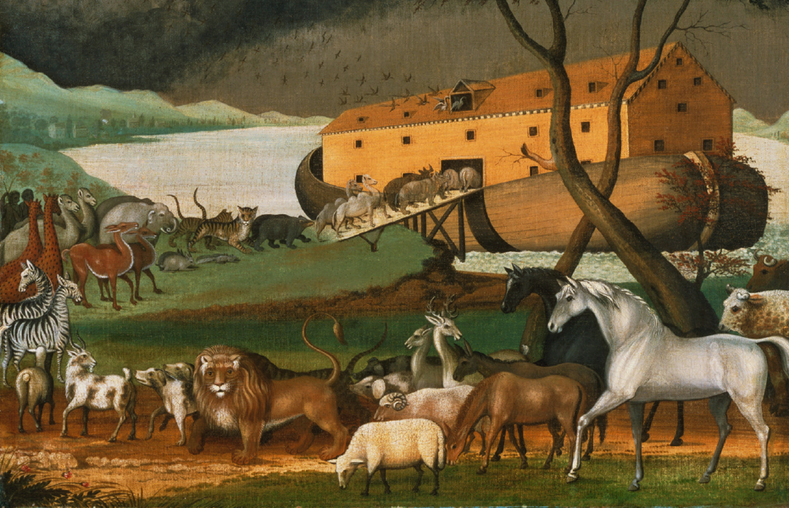
L’idea dell’evoluzione
L’idea che le specie viventi che vediamo oggi non siano mai cambiate è detta fissismo.
L’evoluzione

Slide 3
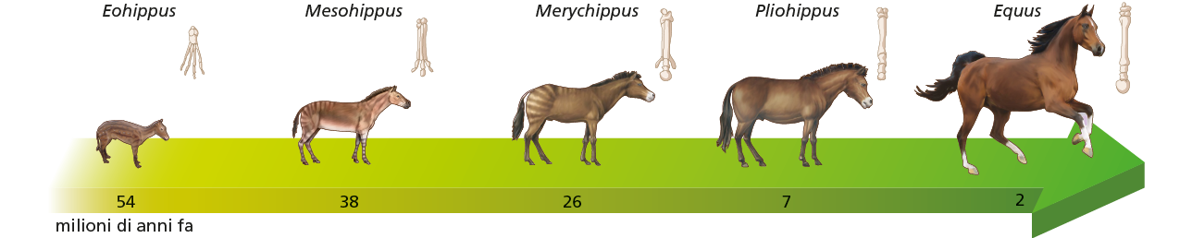
L’idea dell’evoluzione
La teoria dell’evoluzione afferma che le specie subiscono cambiamenti nel tempo, e le specie viventi attuali sono diverse da quelle vissute nel passato.
La prima teoria scientifica dell’evoluzione fu quella del naturalista francese Jean Baptiste Lamarck (1744-1829).
L’evoluzione

Slide 4
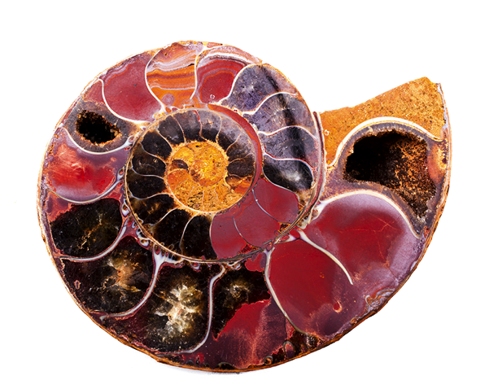
L’idea dell’evoluzione
Il naturalista francese Georges Cuvier (1769-1832) pensò che la Terra avesse subito nel passato una serie di “catastrofi”, che avevano distrutto i vegetali e gli animali antichi, lasciando a testimonianza della loro esistenza solo
i fossili.
L’evoluzione

Slide 5
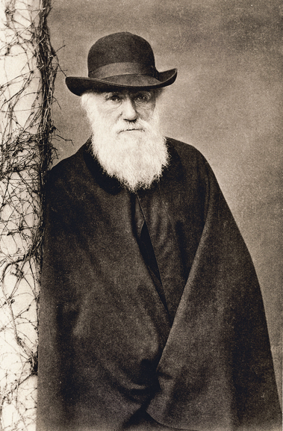
La teoria di Darwin
La moderna teoria dell’evoluzione, ritenuta ancora oggi valida, fu formulata per la prima volta nel 1859 dal naturalista inglese Charles Darwin (1809-1882).
Nel 1831 Darwin partecipò a una spedizione geografica intorno al mondo,
a bordo della nave inglese Beagle, durante la quale poté osservare direttamente la grande varietà delle specie di piante e animali viventi.
L’evoluzione

Slide 6
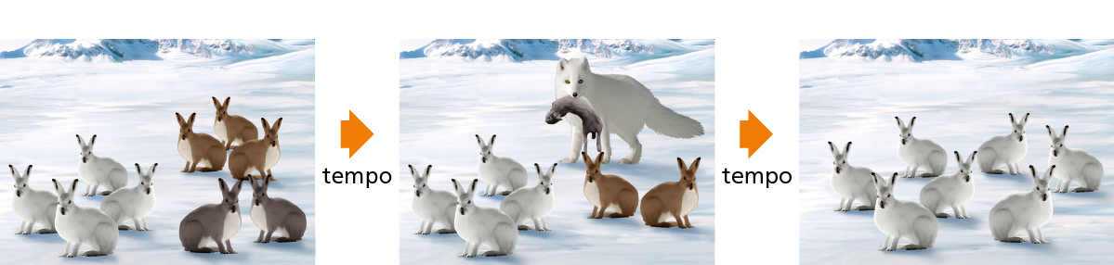
La teoria di Darwin
In ogni specie non tutti gli individui possono sopravvivere,
ma solo gli individui più adatti, che possiedono qualche caratteristica vantaggiosa (selezione naturale).
L’evoluzione

Slide 7
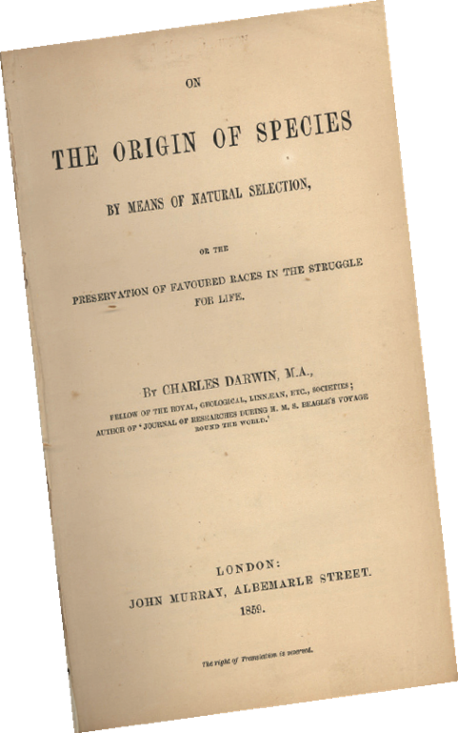
La teoria di Darwin
Gli individui che hanno i caratteri più vantaggiosi nel loro ambiente avranno maggiori probabilità di sopravvivere rispetto agli altri, e quindi di trasmettere tali caratteri ai loro figli.
Darwin presentò la sua teoria nella sua opera più celebre, Sull’origine delle specie per selezione naturale, pubblicata nel 1859.
L’evoluzione

Slide 8
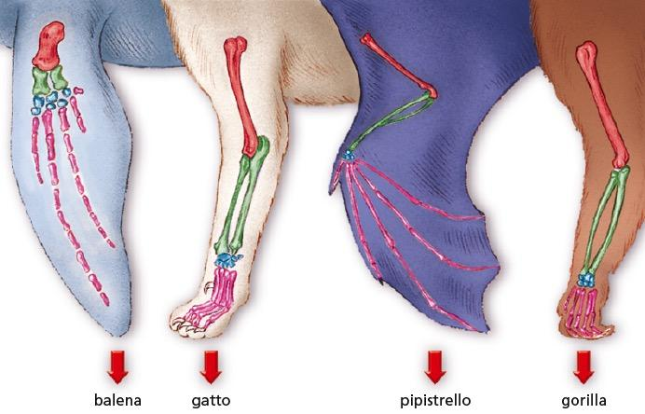
Le prove dell’evoluzione
Tutte le specie degli organismi viventi hanno un antenato comune, ma con il tempo le varie specie si sono differenziate sempre di più tra loro, per adattarsi ognuna al suo ambiente.
Nonostante questo,
anche in animali molto
diversi possiamo
trovare le tracce delle
antiche somiglianze.
L’evoluzione

Slide 9
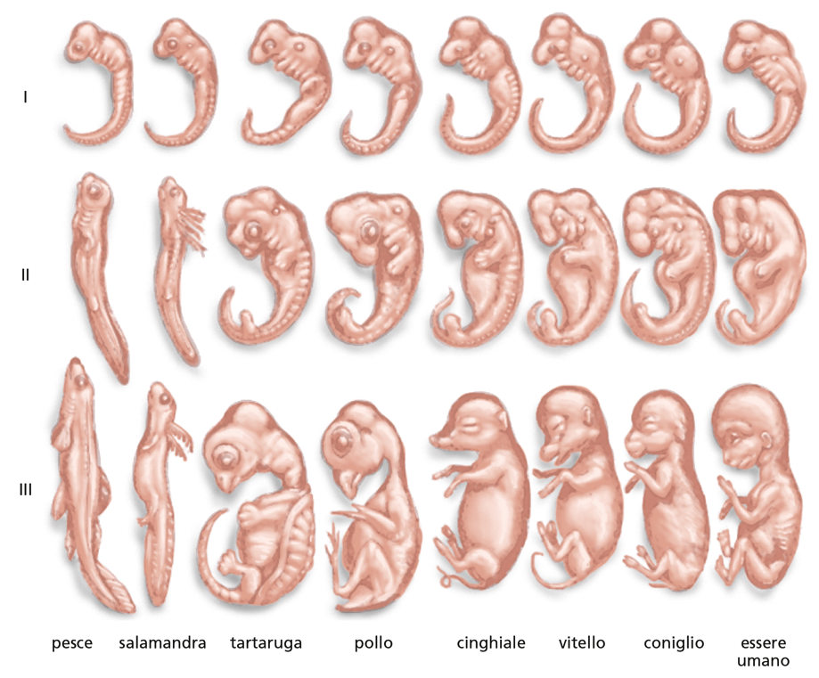
Le prove dell’evoluzione
La somiglianza degli embrioni nella fase iniziale di sviluppo per
i biologi è la prova della discendenza da un lontano antenato comune, vissuto milioni
di anni fa.
L’evoluzione

Slide 10
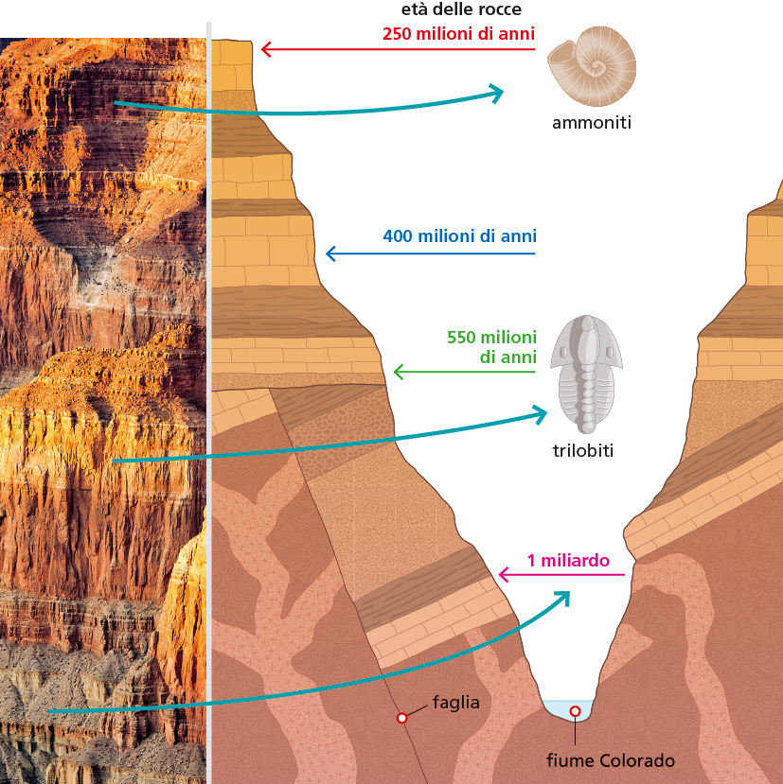
Le prove dell’evoluzione
Le testimonianze della vita del passato sono registrate dai fossili, conservati negli strati delle rocce depositate l’una sull’altra durante le ere geologiche.
L’evoluzione

Slide 11
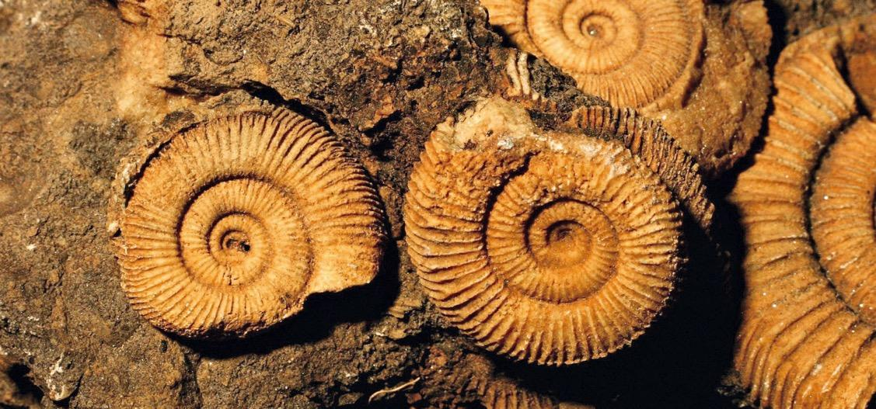
Come si formano i fossili
Oggi la parola fossile significa solo “qualsiasi testimonianza della vita del passato”.
L’evoluzione

Slide 12
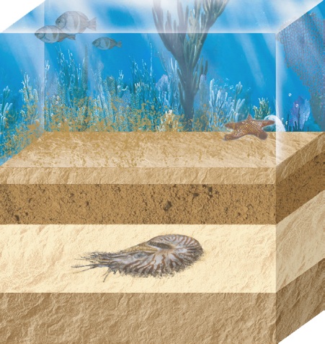
Come si formano i fossili
Perché si formi e rimanga
una traccia fossile, il corpo
deve essere sottratto
velocemente all’azione
di decomposizione, e deve
essere ricoperto da strati
di materiale.
Gli esseri viventi che formano fossili più facilmente sono
gli organismi marini che hanno uno scheletro o
un guscio minerale.
L’evoluzione

Slide 13
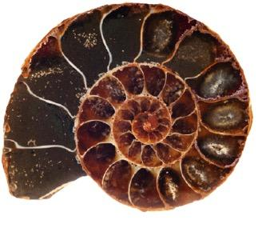
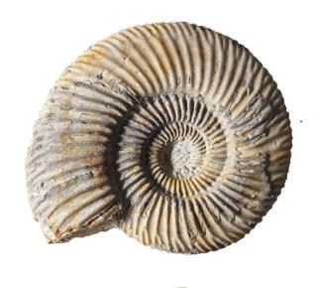
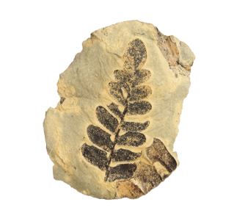
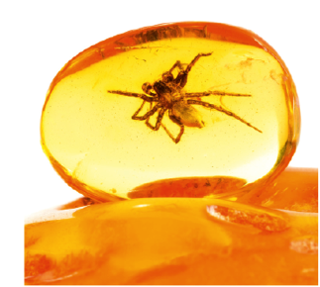
Come si formano i fossili
La trasformazione di un organismo in fossile può avvenire
in diversi modi:
mineralizzazione;
sostituzione;
carbonificazione;
intrappolamento.
L’evoluzione

